Slide 1
Front- end.
Conceitos básicos para a criação de uma página web
By: melissa campitelli

Slide 2
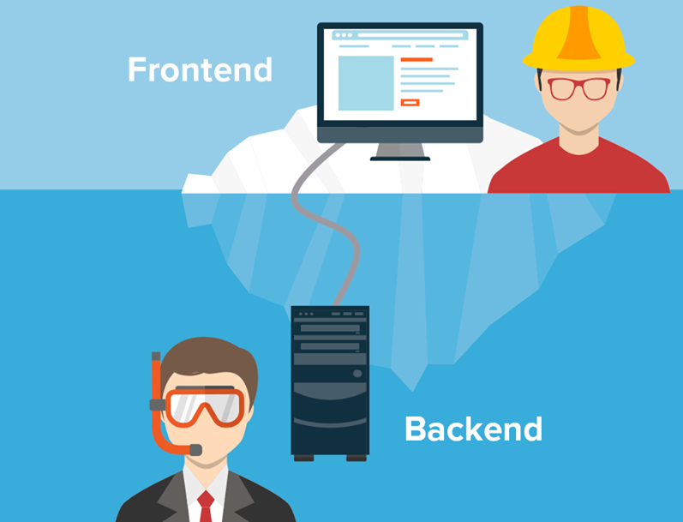
O que é front – end?
Front – end x back – end

Slide 3
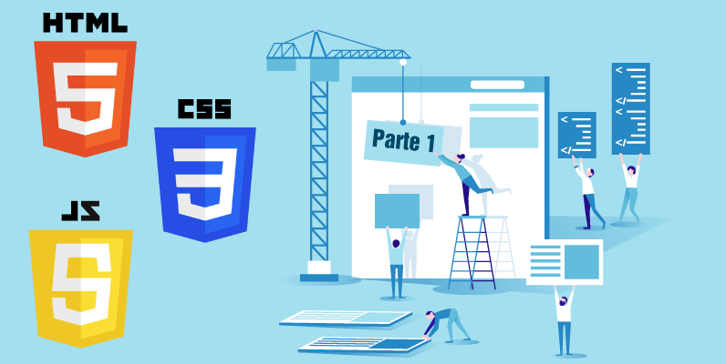
O que é usado no front – end?

Slide 4
HTML
Sigla para HyperText Markup Language — Linguagem de Marcação de Hipertexto —, o HTML é o componente base da web. Isso quer dizer que ele permite a construção de websites e a inserção de novos conteúdos, como imagens e vídeos, por meio dos hipertextos.

Slide 5
CSS
Ao falarmos sobre o que é CSS (Cascading Style Sheet, ou Folha de Estilo em Cascatas), é necessário dizer que sua aplicação é utilizada na estilização de componentes escritos em linguagens de marcação.

Slide 6
Javascript
Javascript é uma linguagem de programação que permite a você implementar itens complexos em páginas web — toda vez que uma página da web faz mais do que simplesmente mostrar a você informação estática — mostrando conteúdo que se atualiza em um intervalo de tempo, mapas interativos ou gráficos 2D/3D animados, etc.

Slide 7
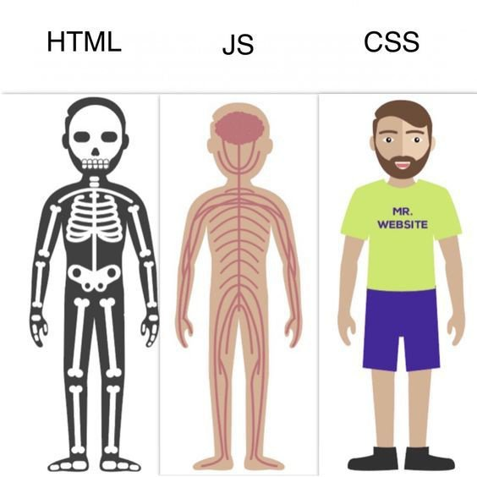
Então é basicamente...

Slide 8
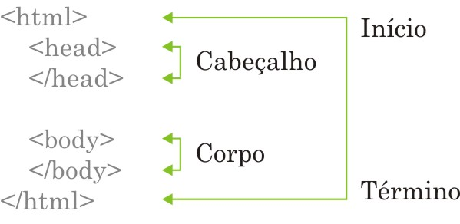
Construindo um web site

Slide 9
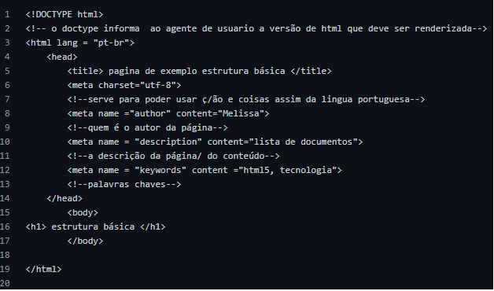

Slide 10
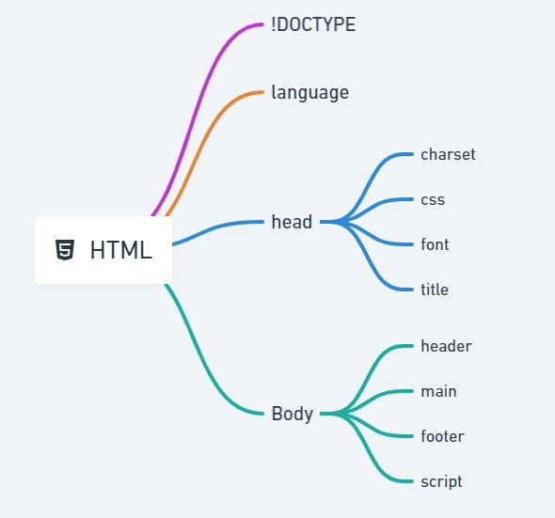

Slide 11
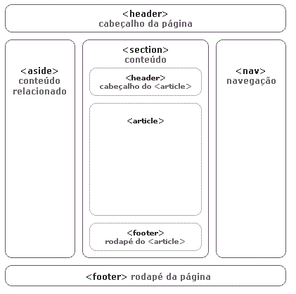

Slide 12
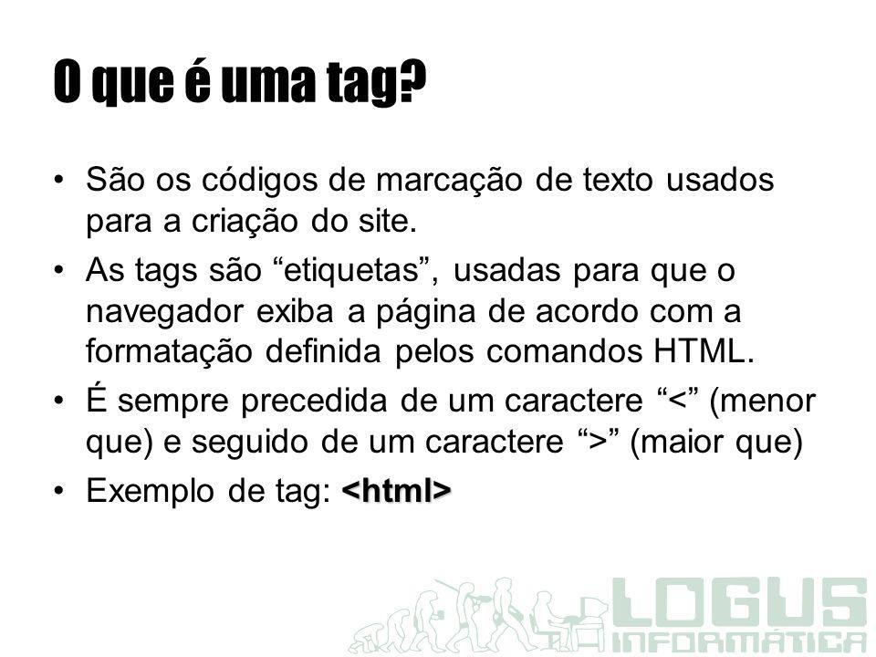

Slide 13
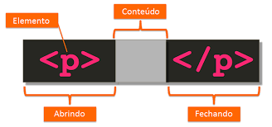
Como funciona uma tag?

Slide 14
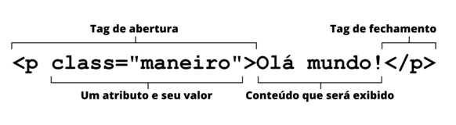
Como diferenciar?

Slide 15
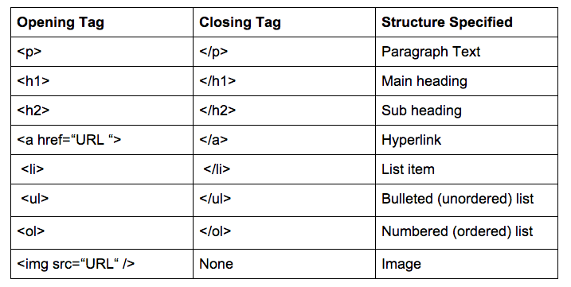
Principais tags

Slide 16
Vamos praticar...
Abram o visual Studio code

Slide 17
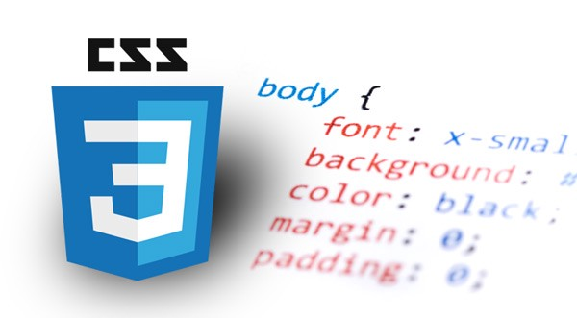
Fizemos uma estrutura na página, o que fazemos para deixa-la bonita?

Slide 18
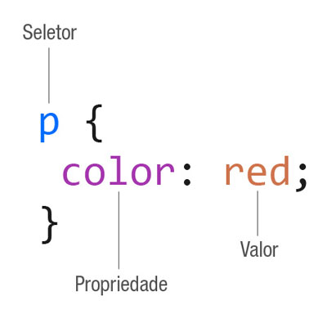
Como funciona o CSS?

Slide 19

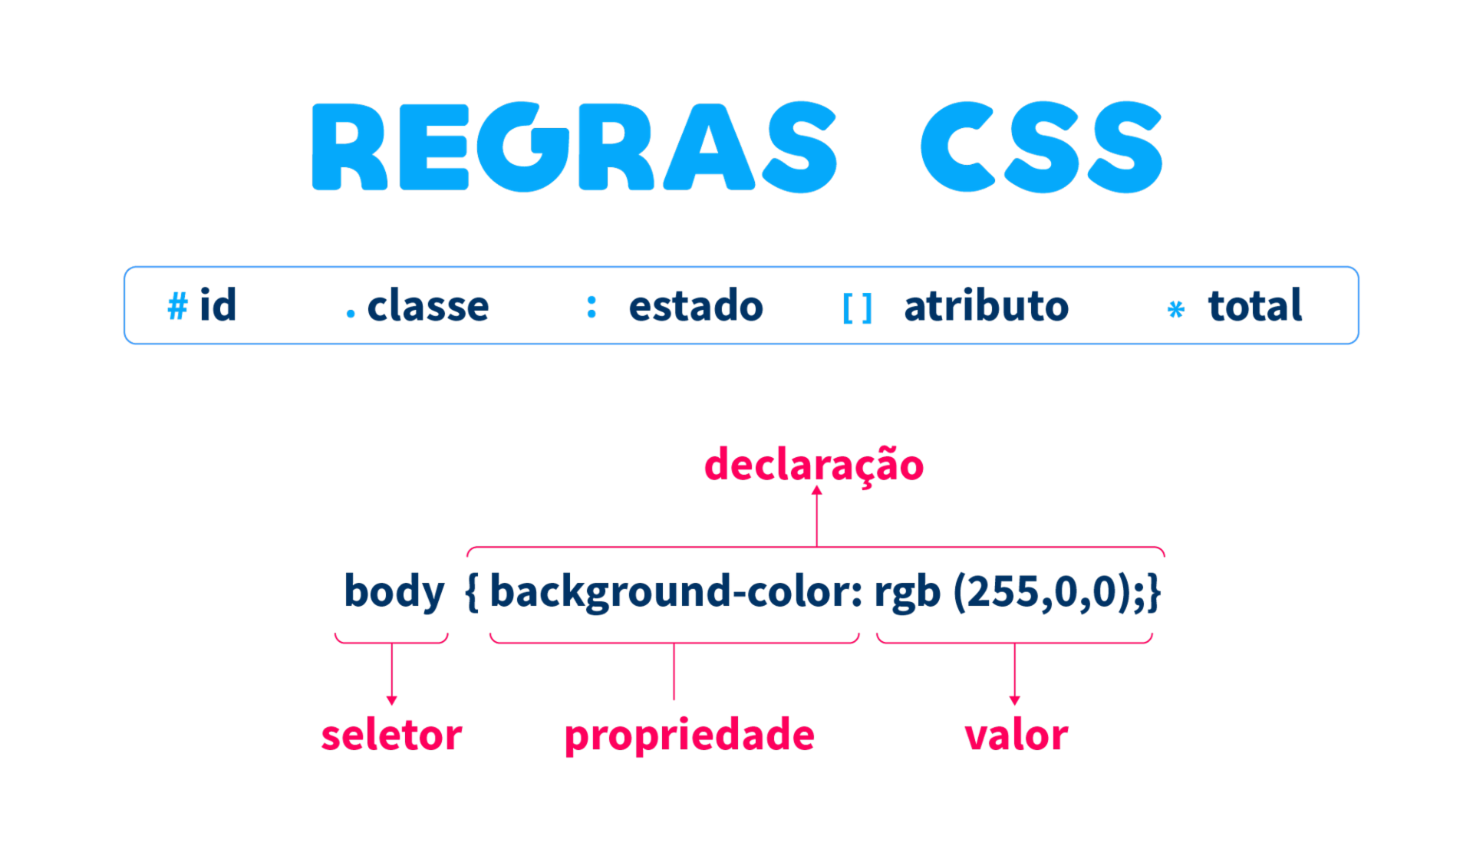

Slide 20
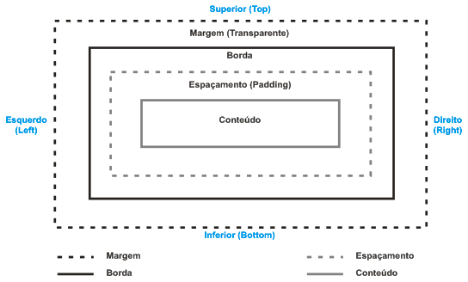

Slide 21
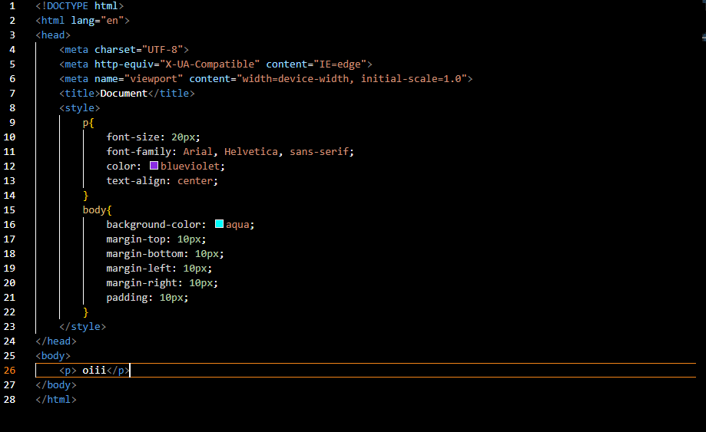

Slide 22
Vamos praticar novamente...

